Slide 1
矢 量 分 析
§1.1 矢量及运算法则
§1.2 通量与散度,散度定理
§1.3 环量与旋度,斯托克斯定理
§1.4 方向导数与梯度,格林定理

Slide 2



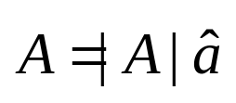


§1 .1 矢量表示法和代数运算
矢量和标量的定义
1.标量：只有大小，没有方向的物理量。
如：温度 T、长度 L 等
2.矢量：不仅有大小，而且有方向的物理量。
如:力 、速度 、电场 等
矢量表示为：
其中： 为矢量的模，表示该矢量的大小。
为单位矢量，表示矢量的方向，其大小为1。
所以：一个矢量就表示成矢量的模与单位矢量的乘积。

Slide 3
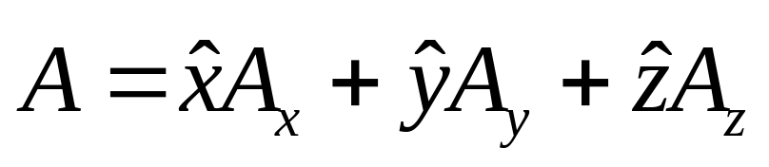
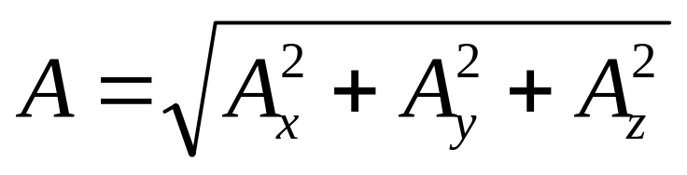
1 .1 .1 矢量表示法及其和差
若三个相互垂直的坐标轴上的分量已知, 一个矢量就确定了。 例如在直角坐标系中, 矢量A的三个分量模值分别是A_{x} , A_{y} , A_{z}, 则A可表示为
该矢量的模为

Slide 4
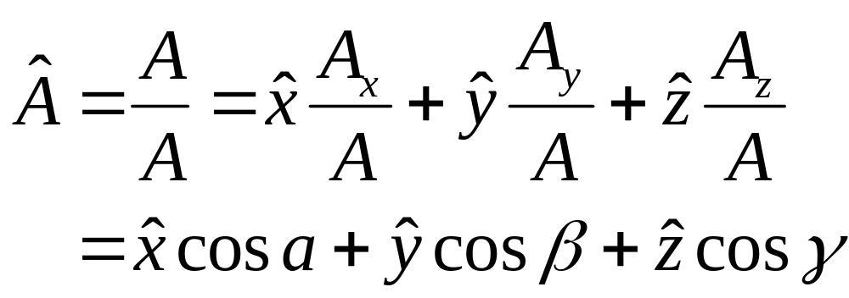
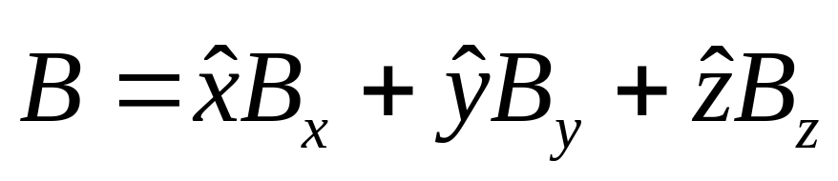
A的单位矢量为
把两个矢量的对应分量相加或相减, 就得到它们的和或差。 设
则

Slide 5
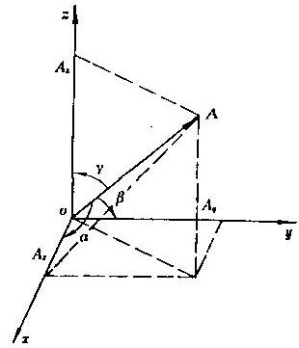
图 1 -1 直角坐标系中矢量的分解

Slide 6
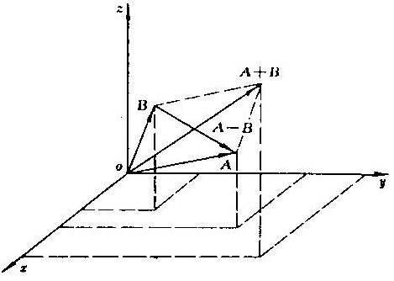
图 1 -2 矢量的相加和相减

Slide 7
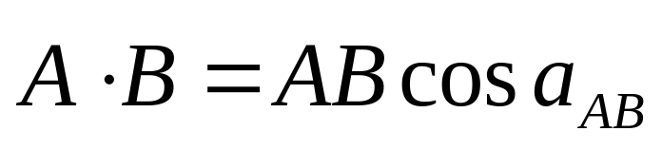
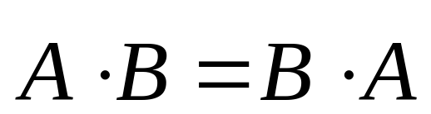
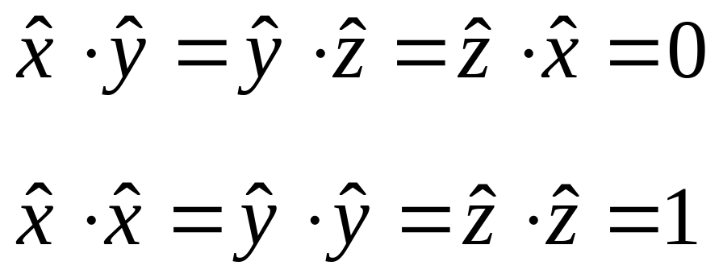
1 .1 .2 标量积和矢量积
矢量的相乘有两种定义: 标量积(点乘)和矢量积(叉乘)。 标量积A·B是一标量, 其大小等于两个矢量模值相乘, 再乘以它们夹角α_{AB}(取小角, 即α_{AB}≤π)的余弦:
它符合交换律:
并有

Slide 8
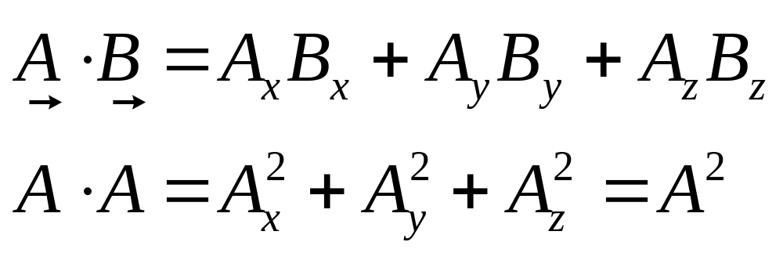

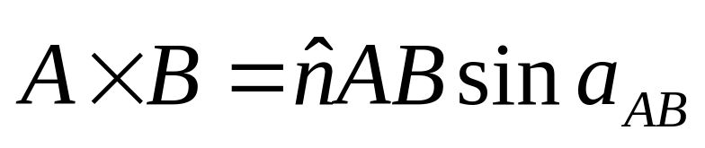
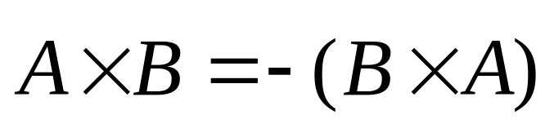
因而得
矢量积是一个矢量, 其大小等于两个矢量的模值相乘, 再乘以它们夹角α_{AB}(≤π)的正弦, 其方向与A , B成右手螺旋关系, 为A , B所在平面的右手法向 :
它不符合交换律。 由定义知,

Slide 9
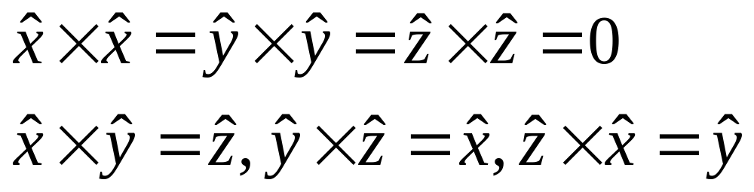
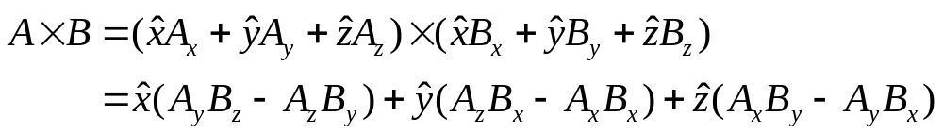
并有
故

Slide 10

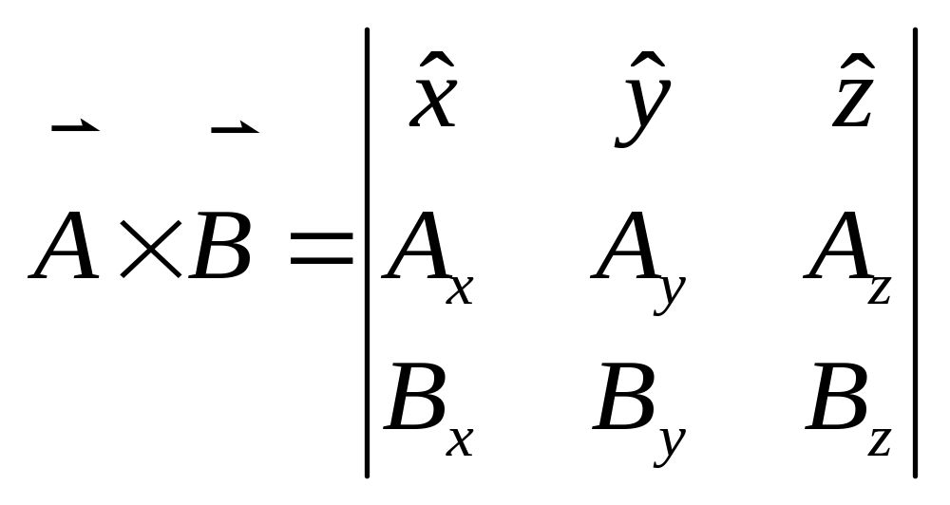
A×B各分量的下标次序具有规律性。例如, 分量第一项是y→z, 其第二项下标则次序对调: z→y, 依次类推。并有

Slide 12
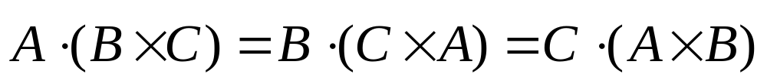
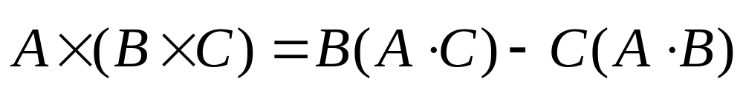
1 .1 .3 三重积 ;
矢量的三连乘也有两种。 标量三重积为
矢量三重积为
公式右边为“BAC-CAB”, 故称为“Back -Cab”法则, 以便记忆。

Slide 13
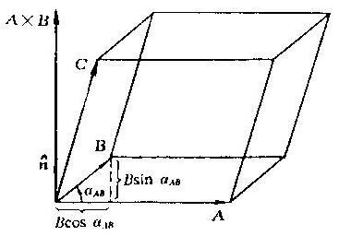
图 1 -3 矢量乘积的说明

Slide 14
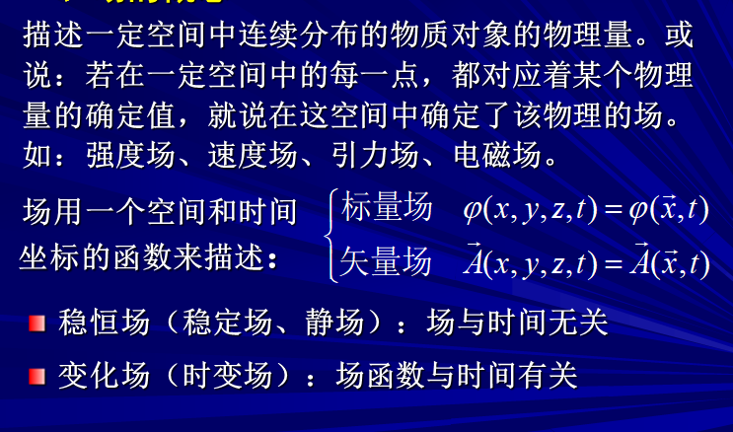
标量场和矢量场

Slide 15
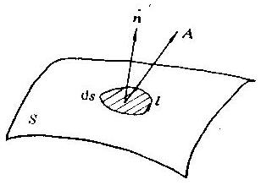
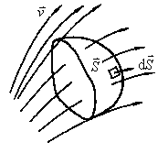
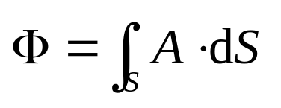
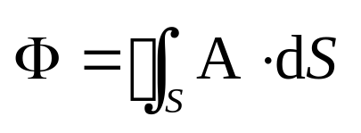
§1 .2 通量与散度, 散度定理
1. 矢线（场线）：
在矢量场中，若一条曲线上每一点的切线方向与场矢量在该点的方向重合，则该曲线称为矢线。
2. 通量：
定义：如果在该矢量场中取一曲面S，
通过该曲面的矢线量称为通量。
表达式：
若曲面为闭合曲面：

Slide 16



讨论：
a. 如果闭合曲面上的总通量
说明穿出闭合面的通量大于穿入曲面的通量，意味着闭合面内存在正的通量源。
b. 如果闭合曲面上的总通量
说明穿入的通量大于穿出的通量，那么必然有一些矢线在曲面内终止了，意味着闭合面内存在负源或称沟。
c. 如果闭合曲面上的总通量
说明穿入的通量等于穿出的通量。

Slide 17
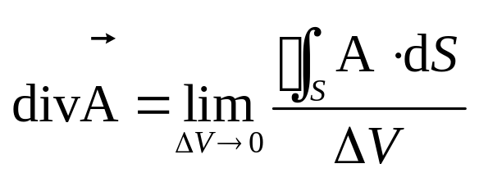
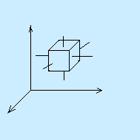










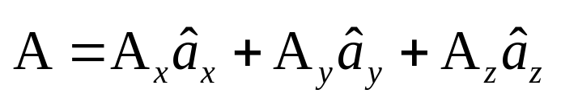
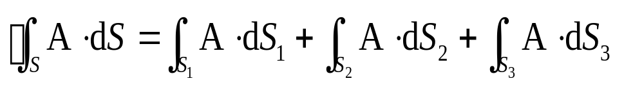
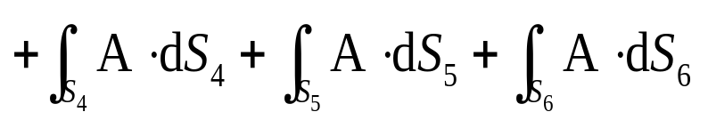
3. 散度：
a.定义：矢量场中某点的通量密度称为该点的散度。它反映A在该点的通量源强度。 显然, 在无源区中, A在各点的散度为零。 这个区域中的矢量场称为无散场
b.表达式：
c.散度的计算：
在直角坐标系中，如图做一封闭曲面，该封闭曲面由六个平面组成。
矢量场 表示为：

Slide 18
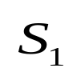
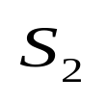
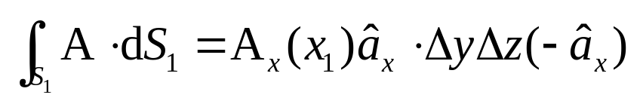

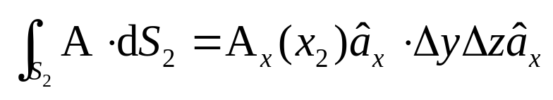

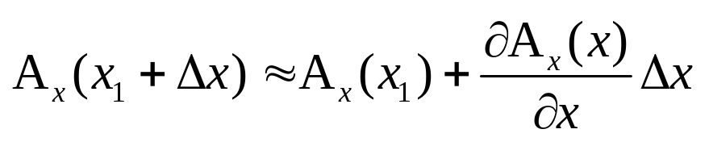
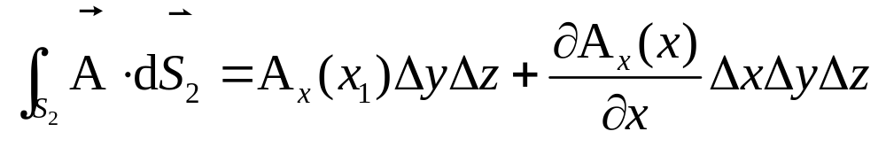
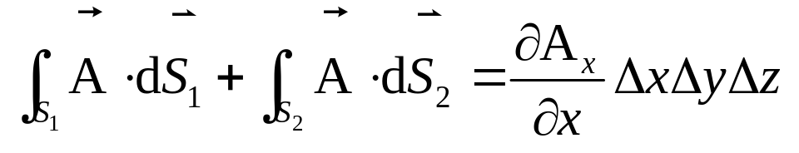
在 x方向上：
计算穿过 和 面的通量为
因为：
则：
在 x 方向上的总通量：

Slide 19


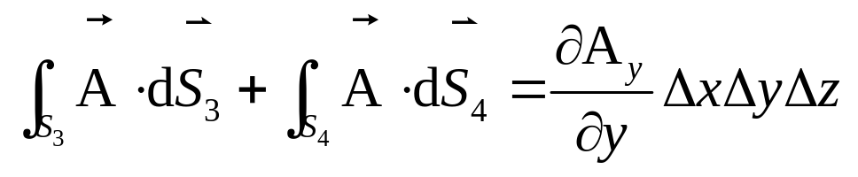


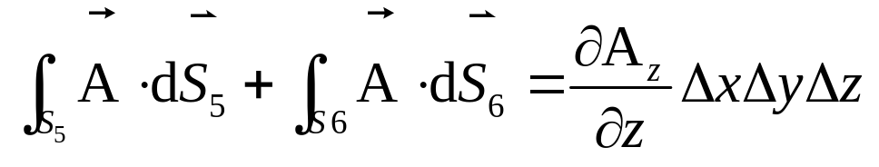
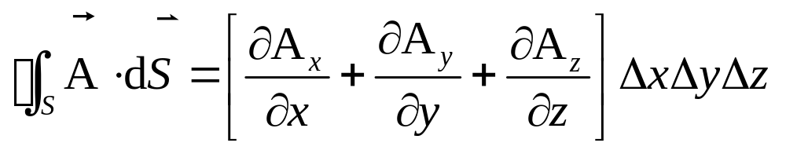
同理：在 y方向上,穿过 和 面的总通量：
在 z 方向上,穿过 和 面的总通量：
整个封闭曲面的总通量：

Slide 20

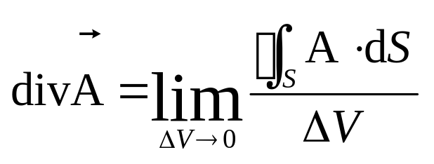
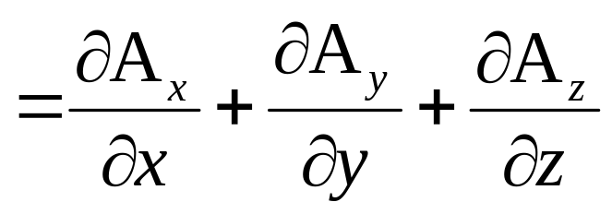
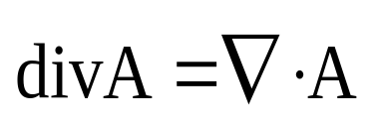
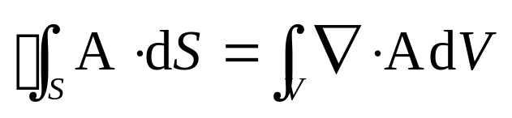
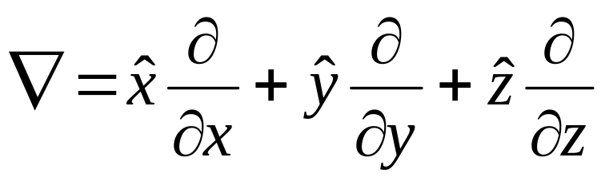
该闭合曲面所包围的体积：
通常散度表示为：
4.散度定理：
物理含义：穿过一封闭曲面的总通量等于矢量散度的体积分。

Slide 21
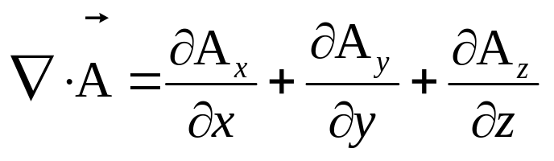
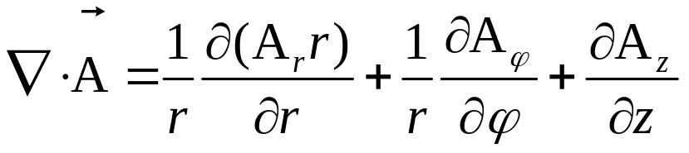
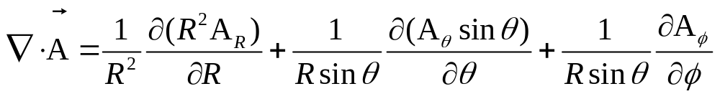
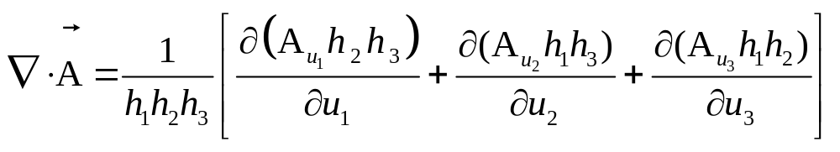
常用坐标系中，散度的计算公式
直角坐标系中：
柱坐标系中：
球坐标系中：
正交曲线坐标系中：

Slide 22
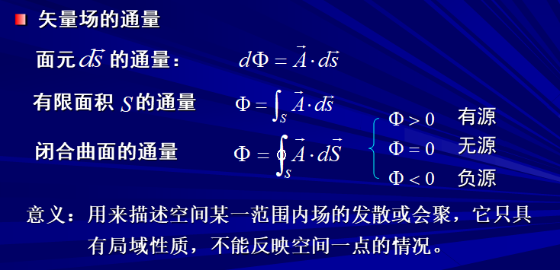

Slide 23
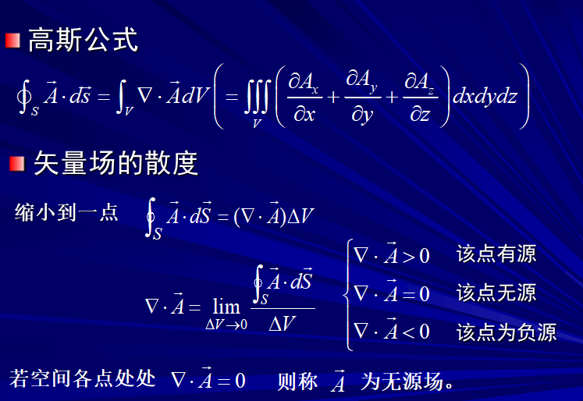

Slide 24




例 点电荷q在离其r处产生的电通量密度为
求任意点处电通量密度的散度▽· 并求穿出r为半径的球面的电通量
[解]

Slide 25



Slide 26


除点电荷所在源点（r=0）外，空间各点的电通量密度散度均为零。
这证明在此球面上所穿过的电通量 的源正是点电荷q。

Slide 27




例 球面S上任意点的位置矢量为
试利用散度定理计算
［解］

Slide 28



§1 .3 环量与旋度, 斯托克斯定理
1. 环量：
在矢量场中，任意取一闭合曲线 ，将矢量沿该曲线积分称之为矢量F沿该封闭曲线的环量。
可见：环量的大小与环面的方向有关。
2. 旋度:
为了反映出给定点附近的环量情况, 把封闭曲线收小, 使它包围的面积ΔS趋近于零, 取极限
即为：环量的面密度, 或称环量强度。

Slide 29


旋度定义：任意矢量其大小等于某点最大环量密度，方向为该环的法线方向，那么该矢量称为该点矢量场的旋度。
表达式：
矢量F的旋度是一个矢量, 其大小是矢量F在给定点处的最大环量面密度, 其方向就是当面元的取向使环量面密度最大时, 该面元矢量的方向 。
它描述F在该点处的旋涡源强度。 若某区域中各点旋度为0, 称F为无旋场或保守场。

Slide 30













旋度计算：
旋度可用符号表示：
以直角坐标系为例，一旋度矢量可表示为：
其中： 为x 方向的环量密度。
场矢量：

Slide 31












其中：
所以：
可得：
同理：
旋度公式：

Slide 32


为了便于记忆，将旋度的计算公式写成下列形式:
类似地，可以推导出在广义正交坐标系中旋度的计算公式：
对于柱坐标、球坐标，已知其拉梅系数，代入公式即可写出旋度的计算公式。

Slide 33

1 .3 .3 斯托克斯定理
因旋度代表单位面积的环量, 因此矢量场在闭曲线l上的环量就等于l所包围的曲面S上的旋度之总和, 即
此式称为斯托克斯(Stokes)定理或斯托克斯公式。 它可将矢量旋度的面积分变换为该矢量的线积分, 或反之。

Slide 34


Slide 35


Slide 36

例 自由空间中的点电荷q所产生的电场强度为
求任意点处(r≠0)电场强度的旋度。

Slide 37

[解]

Slide 38




因
可见, 向分量为零; 同样, 向和 向分量也都为零。 故
这说明点电荷产生的电场是无旋场。

Slide 39
§1 .4 方向导数与梯度
1. 标量场的等值面
以温度场为例：
等温面
热源
可以看出：标量场的函数是单值函数，各等值面是互不
相交的。

Slide 40












2. 标量场的梯度
标量场的场函数为
a.方向导数：
空间变化率，称为方向导数。
为最大的方向导数。
b.梯度
定义：标量场中某点梯度的大小为该点最大的方向导数，
其方向为该点所在等值面的法线方向。
数学表达式：

Slide 41








计算：
在直角坐标系中：
所以：
梯度也可表示：

Slide 42




在不同的坐标系中，梯度的计算公式：
在直角坐标系中：
在柱坐标系中：
在球坐标系中：
在任意正交曲线坐标系中：

Slide 43



例 在点电荷q的静电场中, P(x, y, z)点的电位为
求P点的电位梯度▽φ。
解

Slide 44


重要的场论公式
1. 两个零恒等式
任何标量场梯度的旋度恒为零。
任何矢量场的旋度的散度恒为零。

Slide 45





2. 拉普拉斯算子
在直角坐标系中：
在圆柱坐标系中：
在球坐标系中：
在广义正交曲线坐标系中：

Slide 46




3. 常用的矢量恒等式

Slide 47














矢量微分元：线元、面元、体元
例：
其中： 和 称为微分元。
1. 直角坐标系
在直角坐标系中，坐标变量为(x,y,z)，如图，做一微分体元。
线元：
面元：
体元：

Slide 48







2. 圆柱坐标系
在圆柱坐标系中，坐标变量为 ，如图，做一微分体元。
线元：
面元：
体元：

Slide 49







3. 球坐标系
在球坐标系中，坐标变量为 ，如图，做一微分体元。
线元：
面元：
体元：

